Slide 1



Duftquiz
Riech, rate und lerne duftende Geheimnisse kennen.

Slide 2
Spielerisch lernen über Düfte, Sinne und Parfum. Dieses Duft-Quiz wurde für Mädchen von 8 bis 11 Jahren entwickelt und ist der perfekte, lehrreiche Start für eine Parfüm-Party.
Was du brauchst:
Für die Fragen 3, 6 und 9 brauchst du Duftdöschen. Verwende leere Döschen (am besten nicht durchsichtig, damit man nichts sehen kann), große Streichholzschachteln oder kleine Kaffeetassen mit Alufolie und ein paar Löchern. Vorschläge für Düfte:
Lavendel oder Pfefferminze oder Knoblauch oder Orange
Kaffee oder Zimt oder Ingwer oder Pfeffer
Zitrone oder Banane oder Erdbeere oder Mandarine

Slide 3
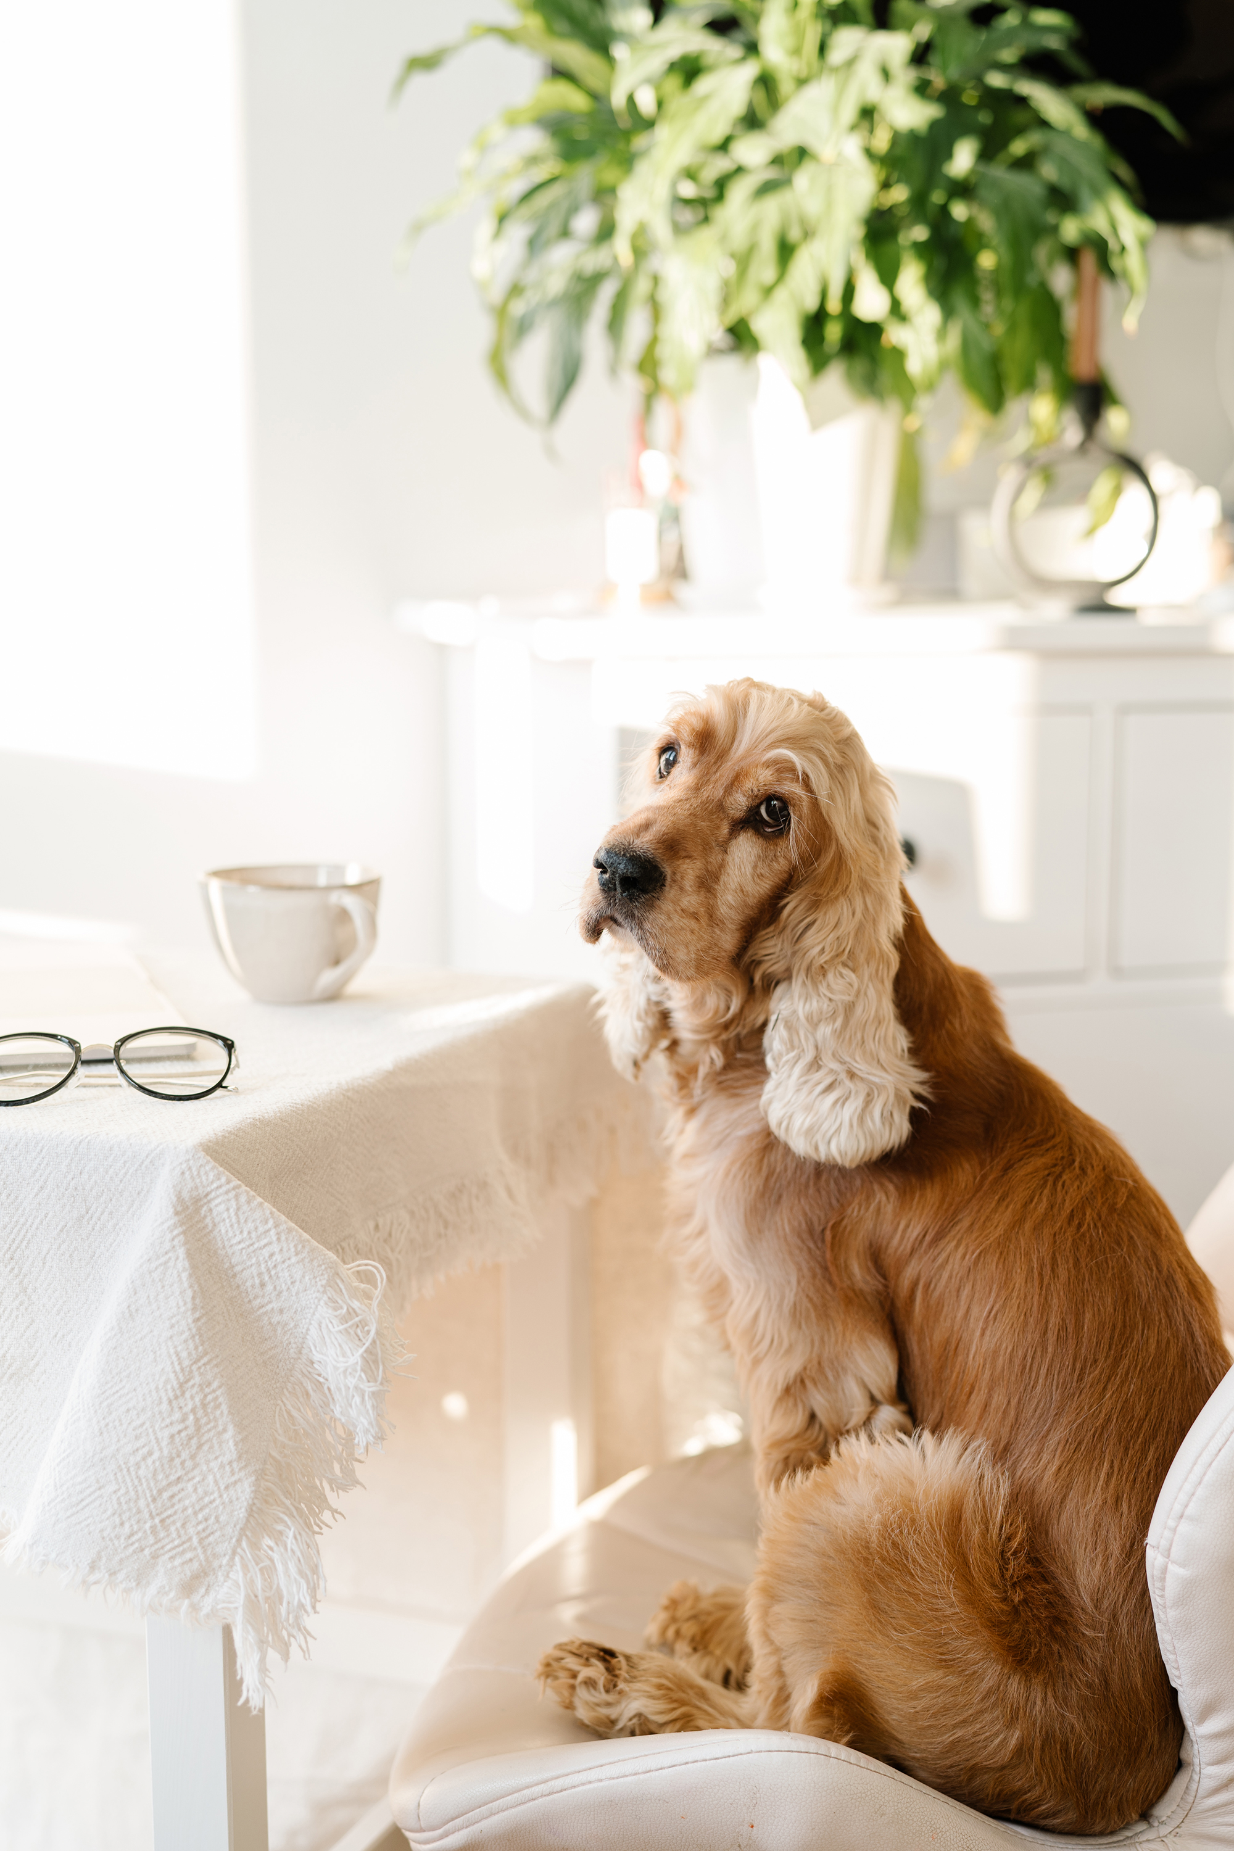
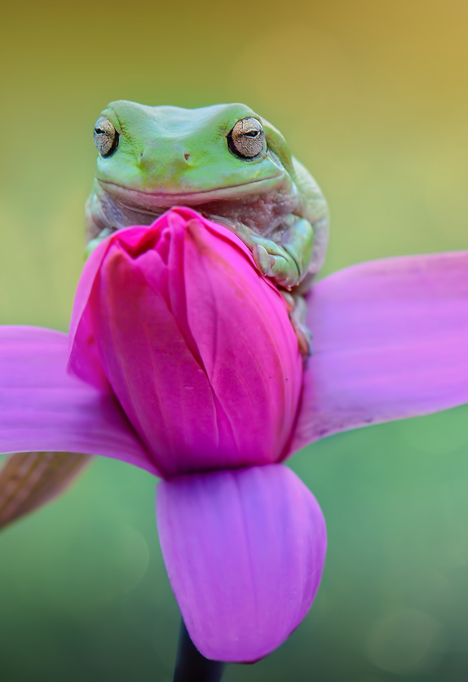
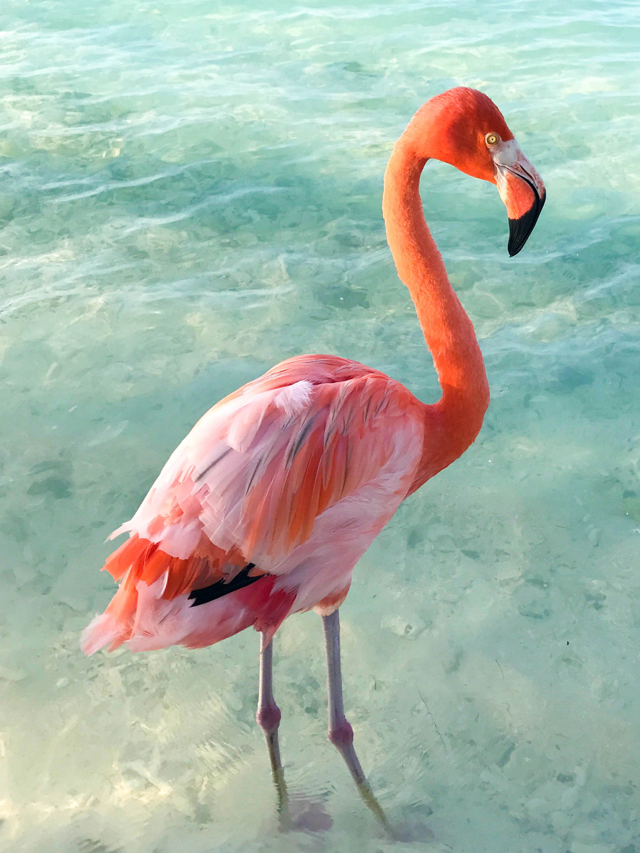
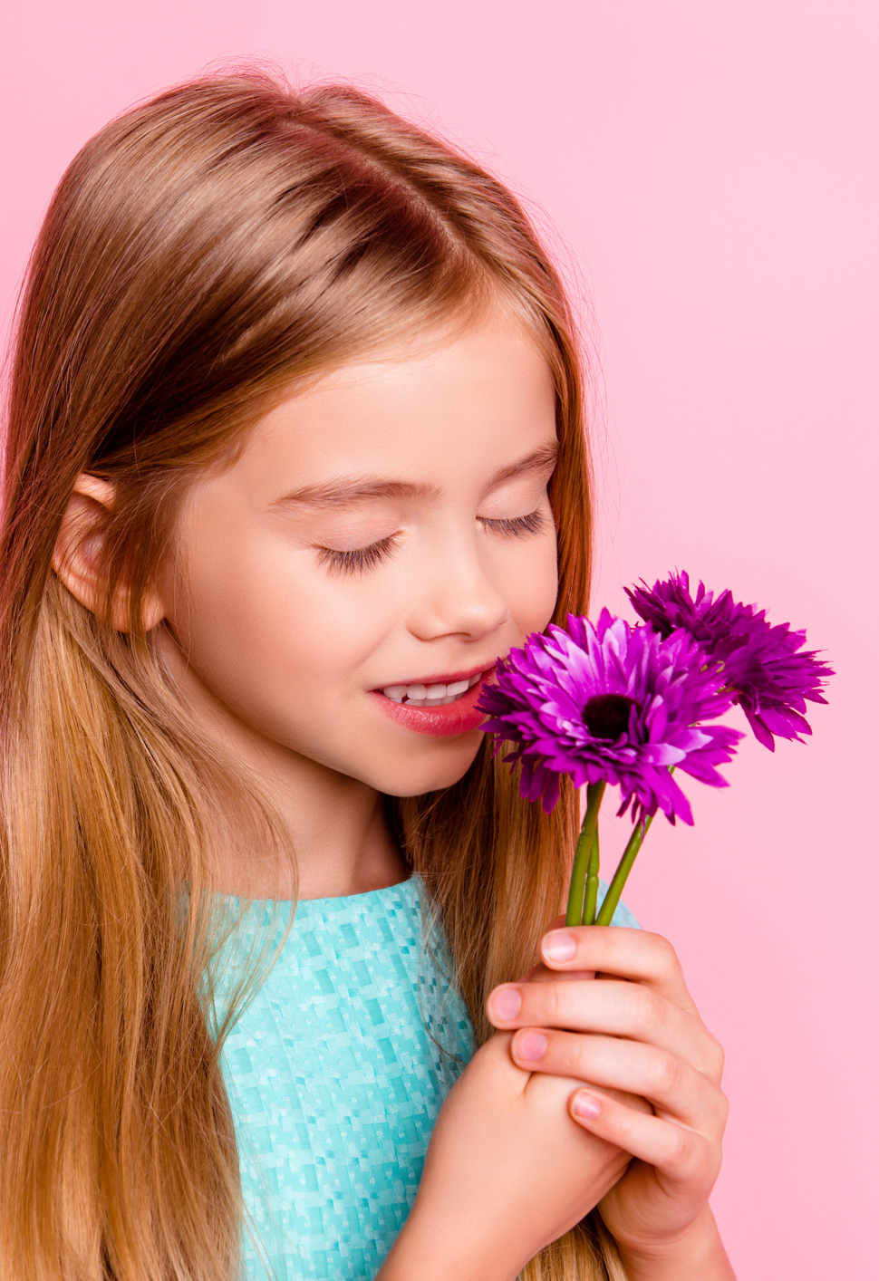
FRAGE 1
Lilie & Lotus©
Wer kann am besten riechen?
EIN HUND
EIN FROSCH
EIN FLAMINGO
EIN MÄDCHEN

Slide 4
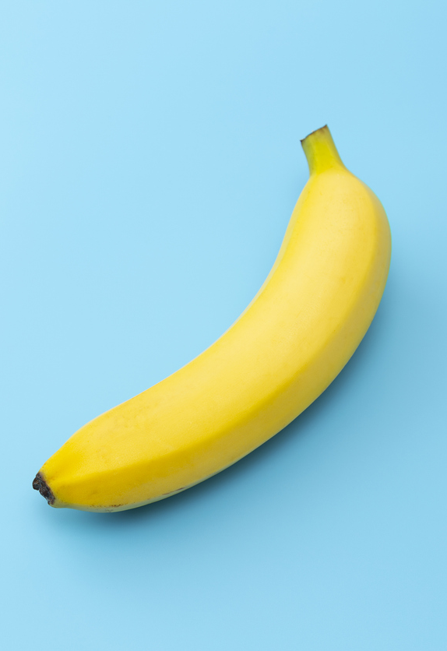
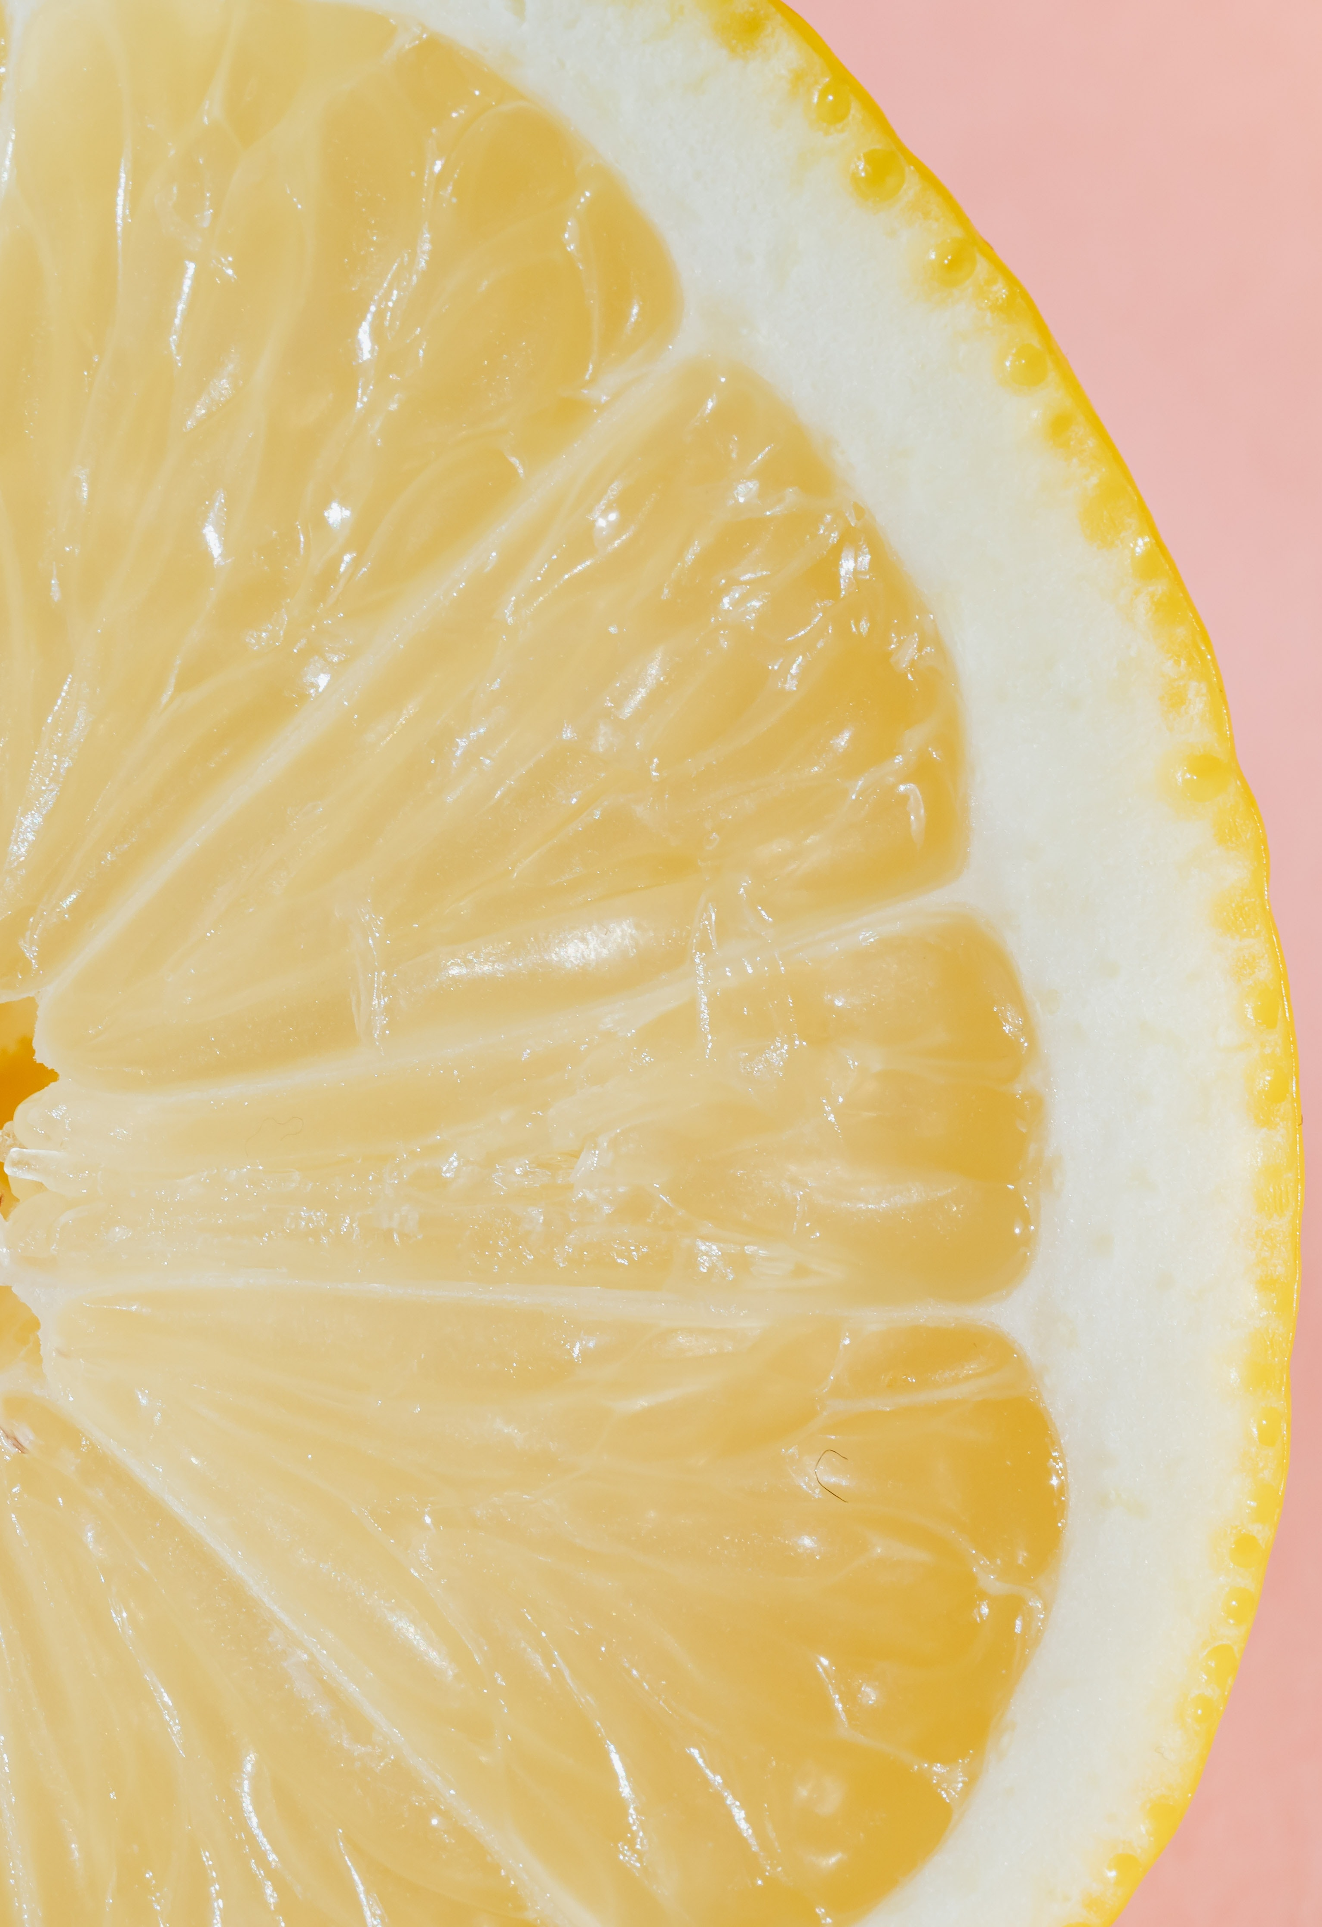
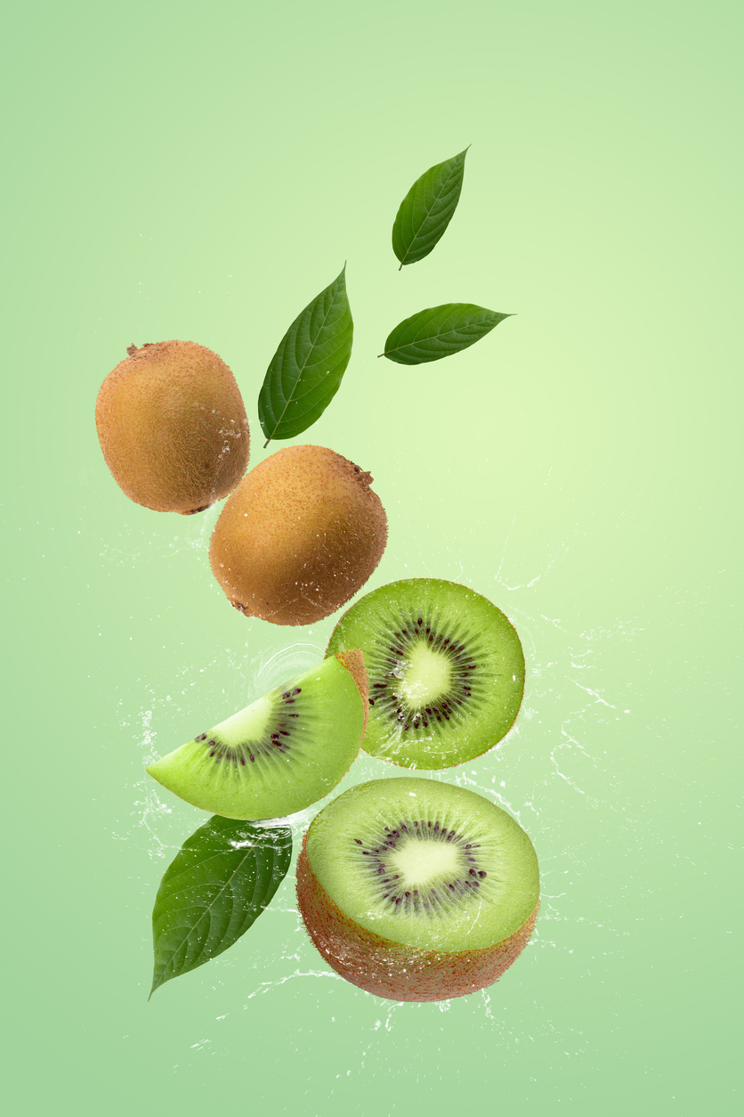
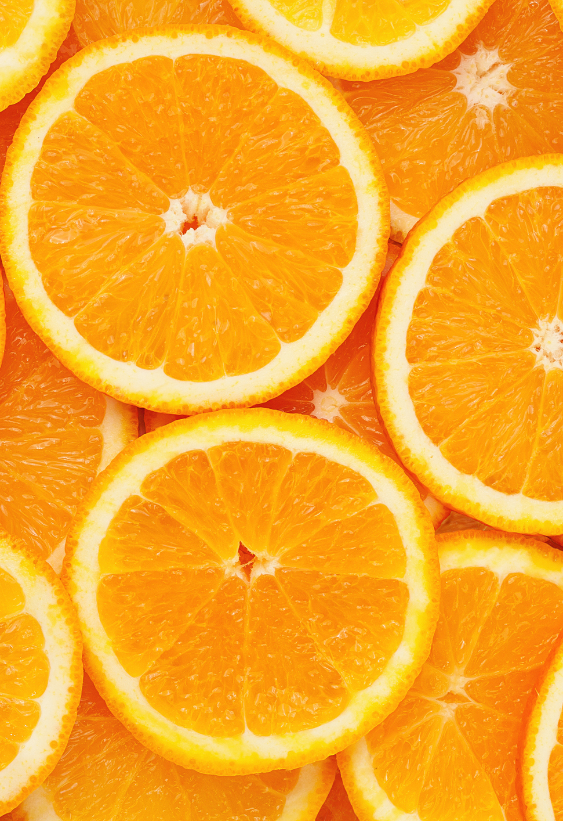
FRAGE 2
Lilie & Lotus©
Welchen Geruch mögen Mücken nicht?
BANANE
ZITRONE
KIWI
ORANGE

Slide 5

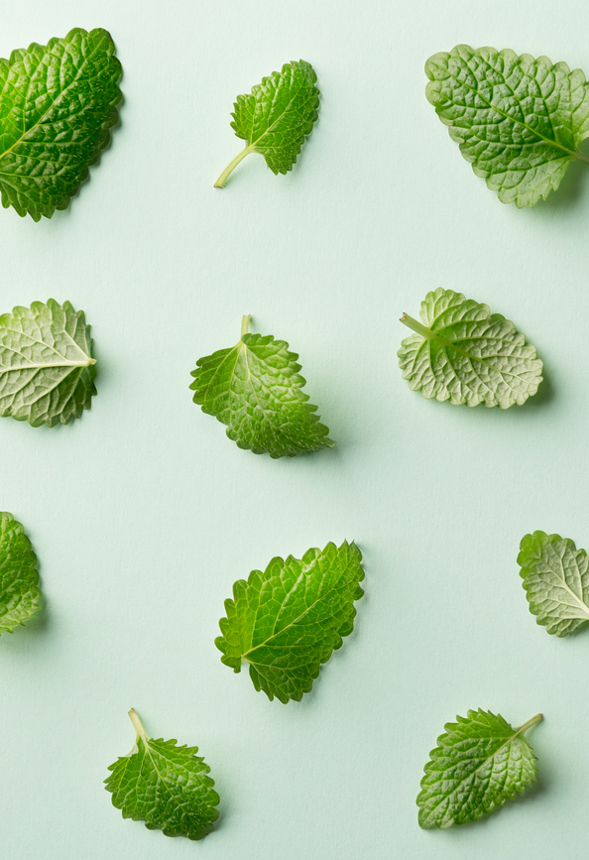
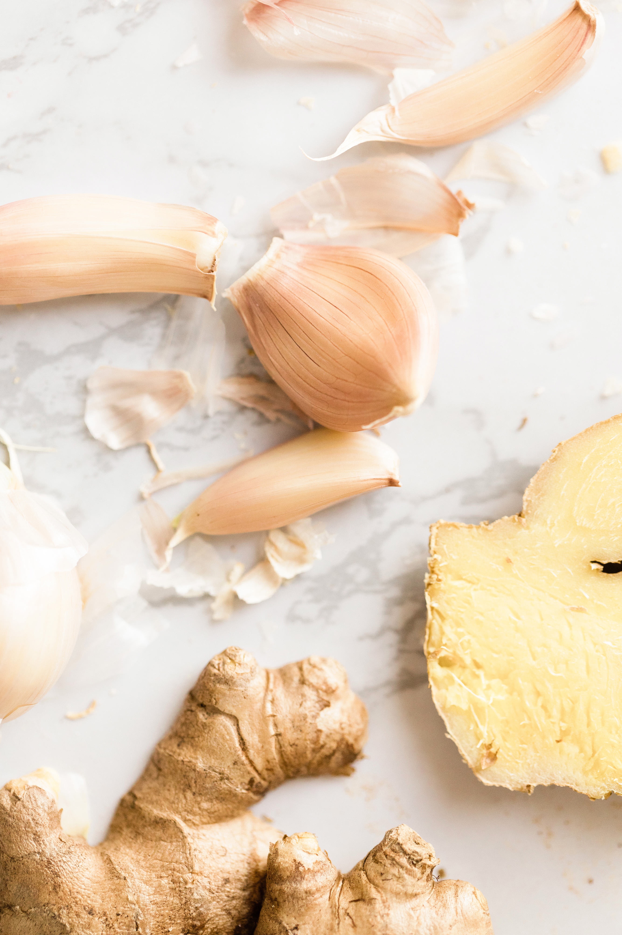

FRAGE 3
Lilie & Lotus©
Riechen & Raten: welcher Duft steckt in Döschen A?
LAVENDEL
PFEFFERMINZE
KNOBLAUCH
BASILIKUM

Slide 6
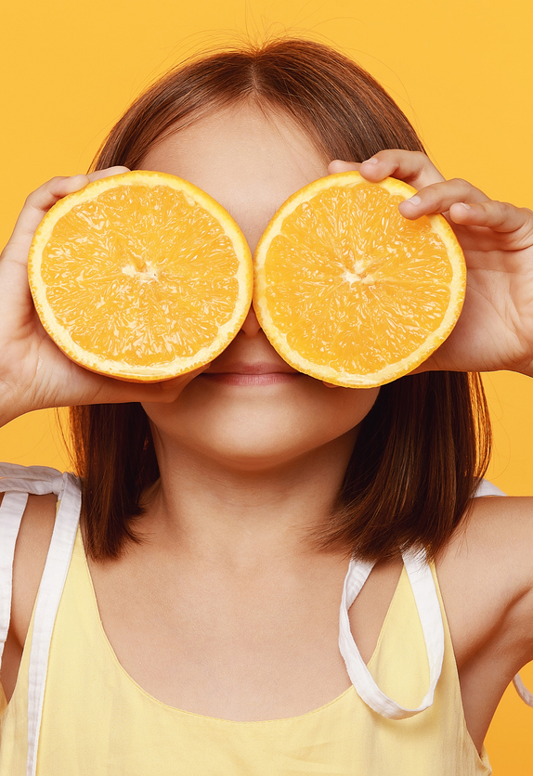

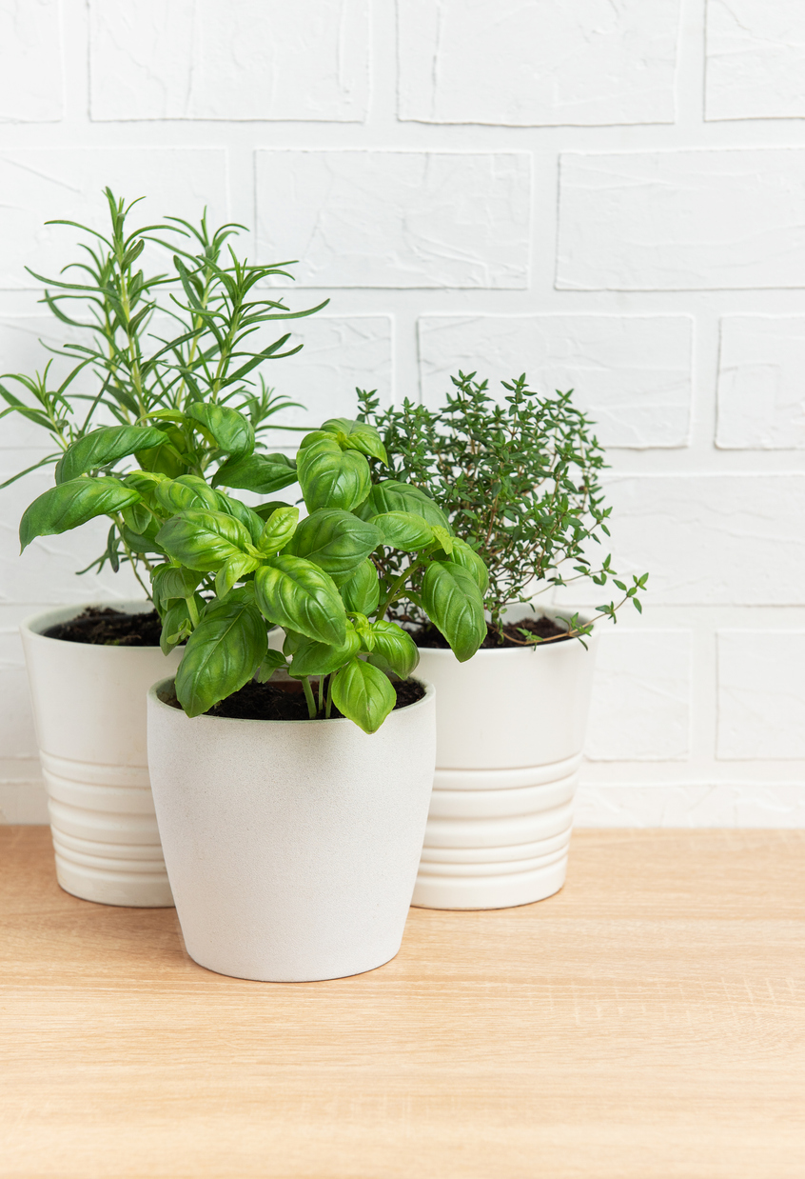

FRAGE 4
Lilie & Lotus©
Wie Was ist das wichtigste Zutat von Parfüm?
OBST
BLUMEN
KRÄUTER
SEIFE

Slide 7

Lilie & Lotus©
FRAGE 5
Warum benutzen Menschen Parfüm?

Slide 8

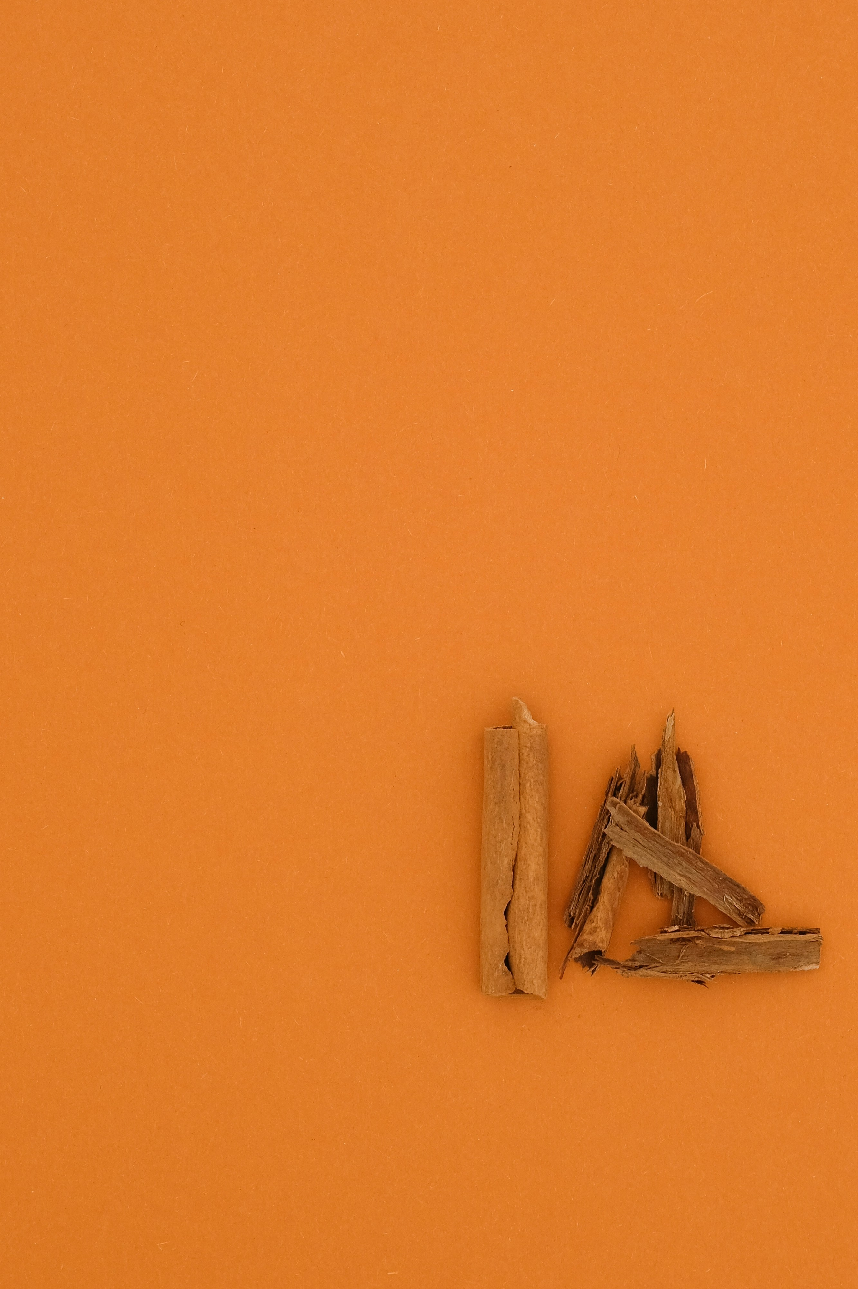
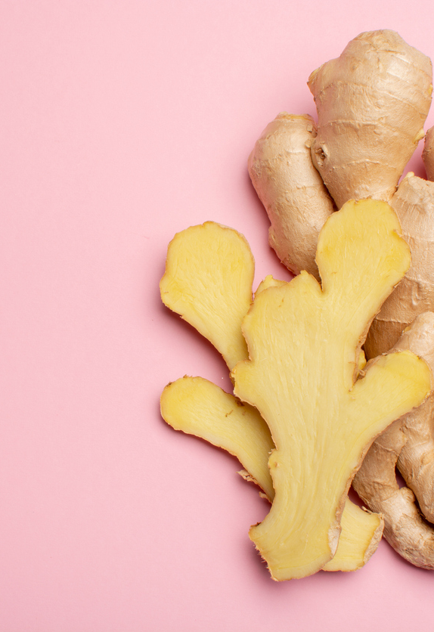
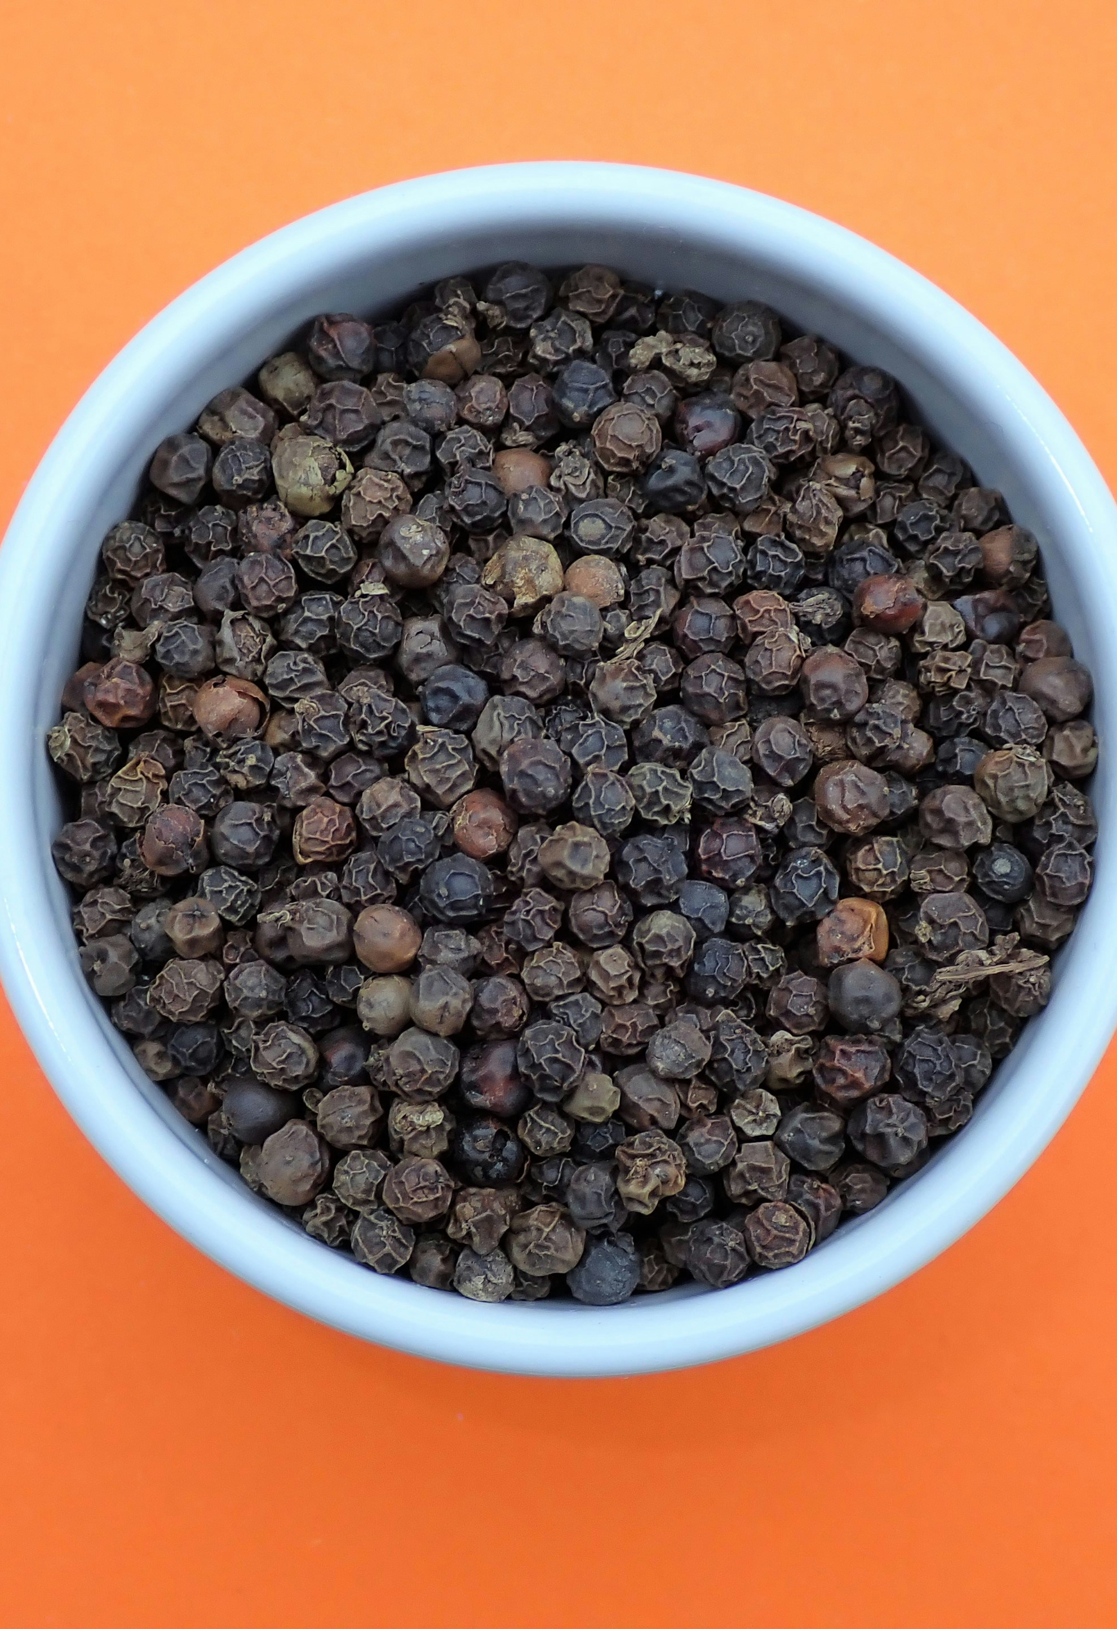
FRAGE 6
Lilie & Lotus©
R Riechen & Raten: welcher Duft steckt in Döschen B?
KAFFEE
ZIMT
INGWER
PFEFFER

Slide 9




VRAAG 7
Lilie & Lotus©
Welcher Zutat gehört nicht in ein Parfüm?
ÄTHERISCHES ÖL
ZUCKER
ALKOHOL
WASSER

Slide 10

Lilie & Lotus©
FRAGE 8
Was machen wir mit unseren Sinne
Und wie heißen sie?

Slide 11


FRAGE 9
Lilie & Lotus©
Riechen & Raten: welcher Duft steckt in Döschen C?
ZITRONE
BANANE
ERDBEERE
MANDARINE

Slide 12


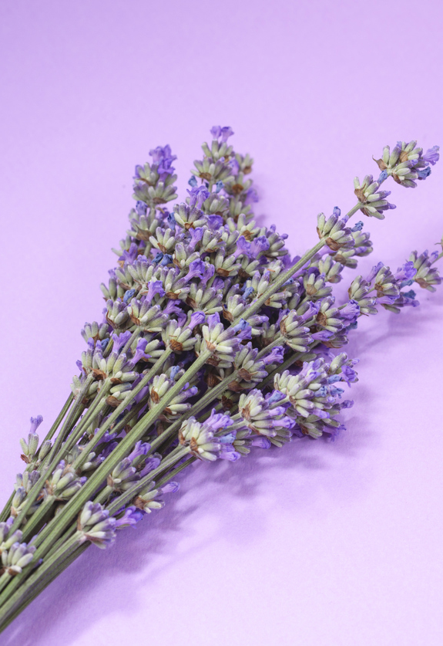

FRAGE 10
Lilie & Lotus©
Nenne die Namen der folgenden Blumen…

Slide 13
Gut gemacht!
-ab an dein eigenes Parfüm.

Slide 14
Hier sind die Antworten:
Frage 1: A
Frage 2: B
Frage 3: Such dir aus, was du zu Hause hast
Frage 4: B (aber es ist auch viel Obst drin)
Frage 5: weil es gut riecht und sie sich damit frisch und wohl fühlen
Frage 6: Schau, was du in der Küche hast
Frage 7: B (das wurde nür kleben)
Frage 8: rieken (Nase), fühlen (Hände), schmecken (Mund), hören (Ohren), sehen (Augen)
Frage 9: Such dir aus, was du zu Hause hast
Frage 10: Rose, Tulpe, Lavendel, Sonnenblume

